Slide 1

JAVA GUI #1
Bayu Rimba Pratama, st, m.kom

Slide 2
INTRO
Java GUI memiliki 3 package: abstract windows kit (AWT), Swing toolkit dan JavaFX.
Kita akan fokus pada Swing.
Komponen dari package Swing, memiliki prefix J di depannya (misal JFrame, JWindows, dll).

Slide 3
WHY SWING?
AWT components is heavy weighted thus the execution time of AWT is more than other. It has comparatively less functionality as compared to others. If using AWT, you have to implement a lot of things yourself.
Swing is its mature and stable. Swing provides a rich set of components. With Swing, we can create complex and highly customizable interfaces using a variety of layout managers, containers, and components.
JavaFX has a modern architecture and supports a wide range of UI components, animations, multimedia features, including hardware acceleration and 3D graphics. This makes it ideal for creating visually-rich and interactive applications.

Slide 4
JFRAME
Frame Properties
title | Frame windows title
font | Font name, style, size
background | Frame background color
foreground | Color of text or graphic
width | Width of frame
height | Height of frame
resizable | Indicating frame is fixed sized or not
visible | If false, hide frame (and all its controls)
Every application we build extends the JFrame object, meaning our applications acquire all the characteristics of a frame
The Frame is a container object. One feature of a container object is that if its visible property is set to false, all controls will become invisible

Slide 5
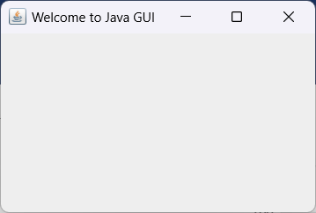
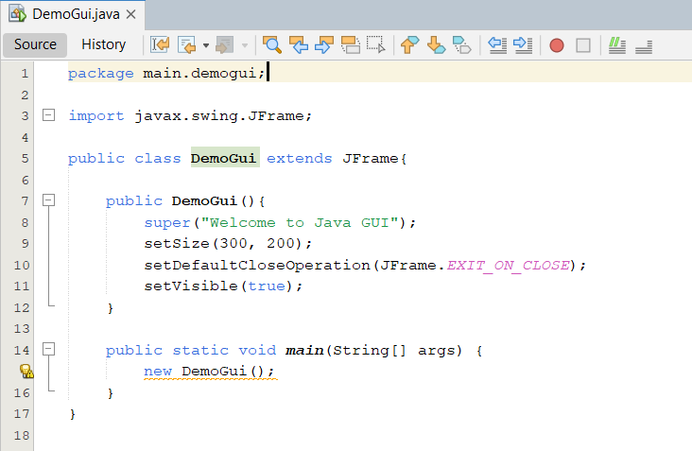
JFRAME

Slide 6
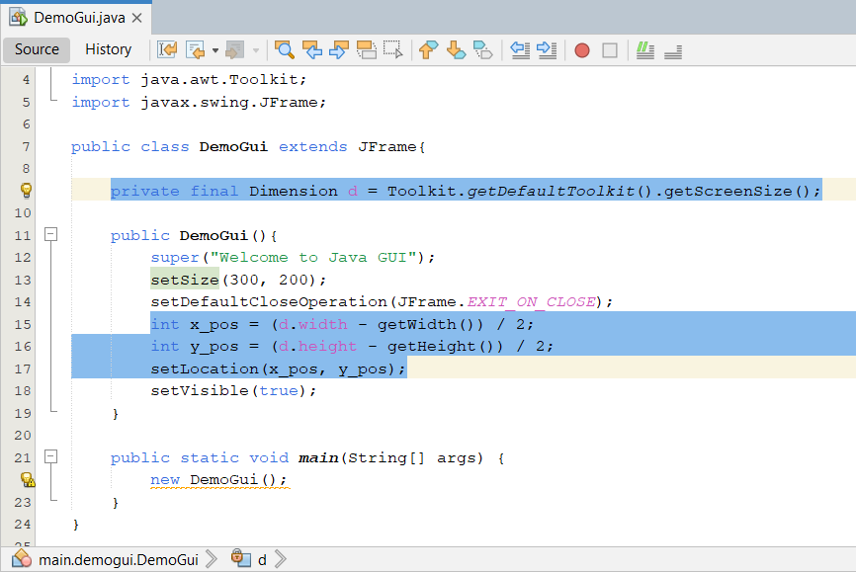
MOVE Jframe to the center of screen
Buat atribut baru dengan tipe class Dimension
Hitung posisi X dan posisi Y
Gunakan method setLocation()

Slide 7
Layout manager
FlowLayout
GridLayout
BorderLayout
BoxLayout
(none)

Slide 8
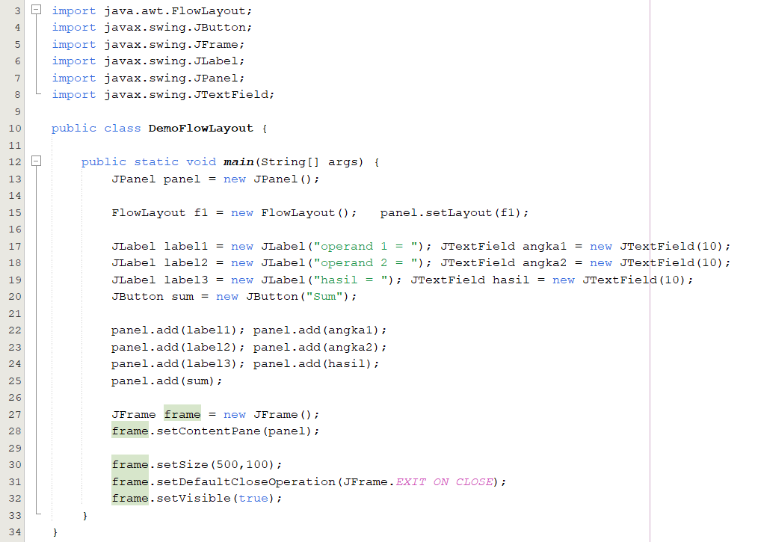
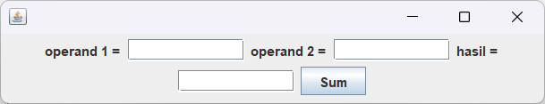
Example flow layout
Tampilan program:
Posisi component bersifat dinamis / menyesuaikan dengan ukuran Frame
Apabila ukuran Frame diubah (resize), maka letak component akan menyesuaikan (ikut berubah)

Slide 9
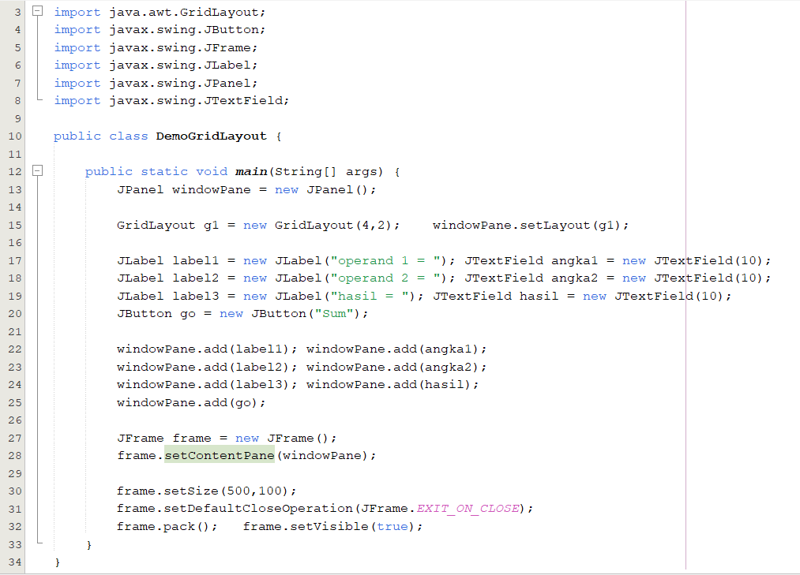
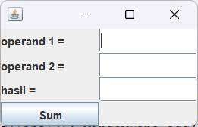
Example Grid layout
Tampilan program:
Apabila ukuran Frame diubah (resize) maka letak component akan relative tetap (tidak berubah), hanya ukuran nya saja yang bertambah.
Grid Layout akan menyimpan widget/component pada cell masing-masing sesuai urutannya

Slide 10
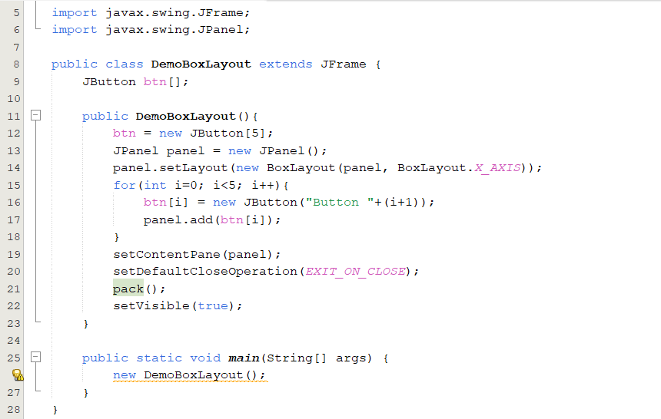

Example BOX layout
Tampilan program:
Box Layout dapat menyusun component secara vertical atau horizontal
Dalam contoh ini, component disusun secara horizontal (X_AXIS, line code: 14)

Slide 11
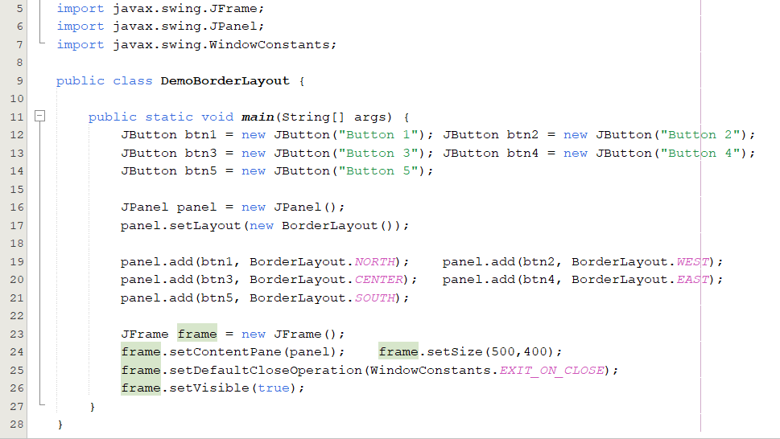
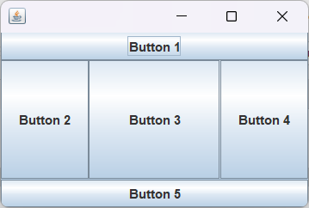
Example BORDER layout
Tampilan program:
Setiap component ditempatkan sesuai dengan arah mata angin

Slide 12
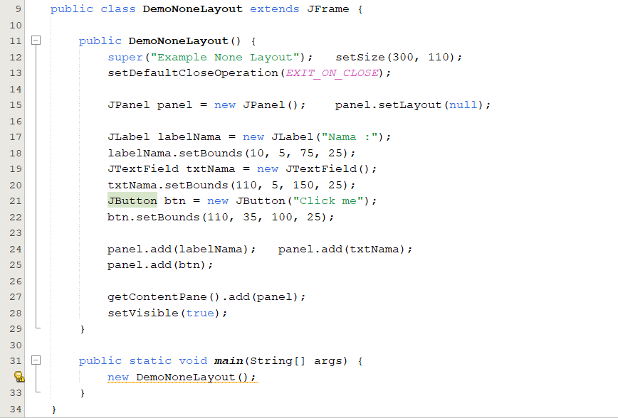
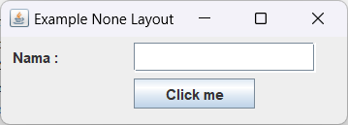
Example NONE layout
Tampilan program:
Apabila layoutManager bernilai null maka setiap component perlu dipetakan ukuran dan posisi absolute-nya menggunakan method setBounds()
Karena posisi component bersifat absolute, bila Frame diperbesar maka posisi component akan tetap

Slide 13
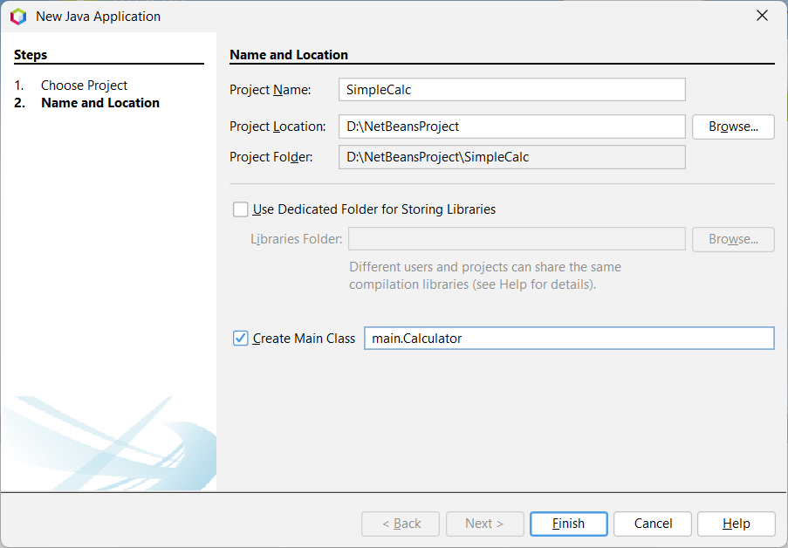
ACTIONLISTENER
Bagaimana agar program dapat berinteraksi dengan user? → gunakan interface ActionListener
Buat project baru dengan nama: SimpleCalc

Slide 14
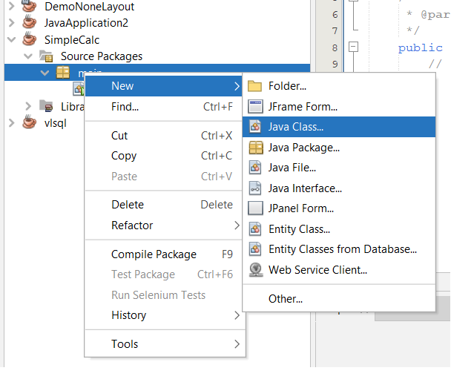
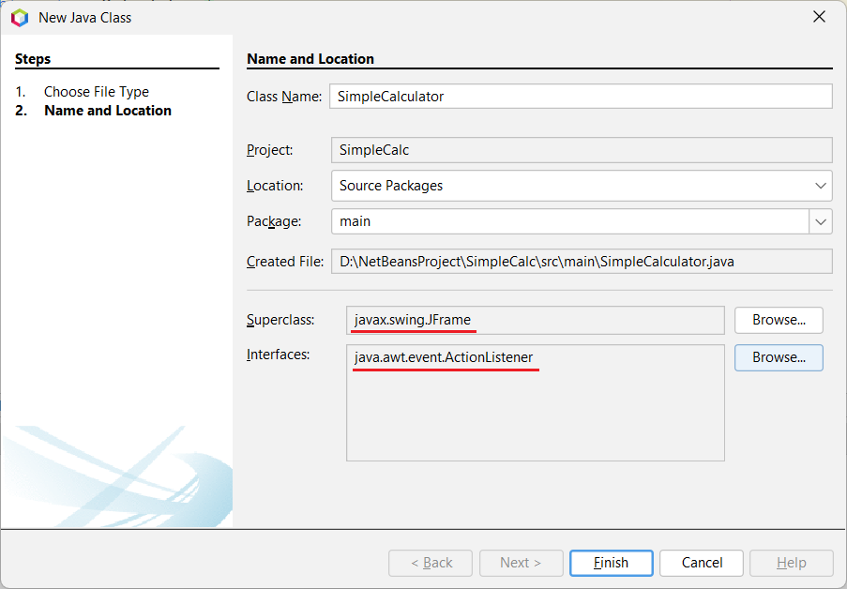
ACTIONLISTENER
Tambahkan Class baru
Beri nama class: SimpleCalculator
Beri superclass JFrame dan interface ActionListener

Slide 15
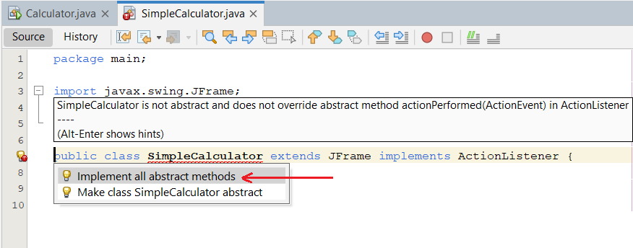
ACTIONLISTENER
Terdapat error pada Class tersebut. Ikuti hints dari netbeans dan pilih Implements all abstract methods
Class tersebut akan meng-override method actionPerformed()
Copy Paste source code SimpleCalculator.java dari sini: https://pastebin.com/qUE8kdAq

Slide 16
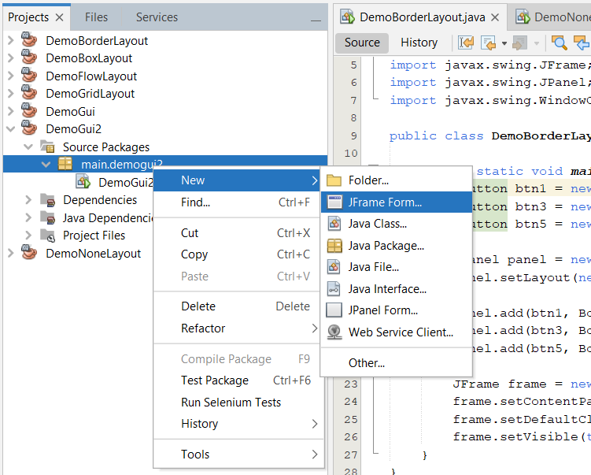
Java GUI Development using netbeans
Buat Project Baru, misal : DemoGui2
Klik kanan pada main package, pilih New > JFrame Form…

Slide 17
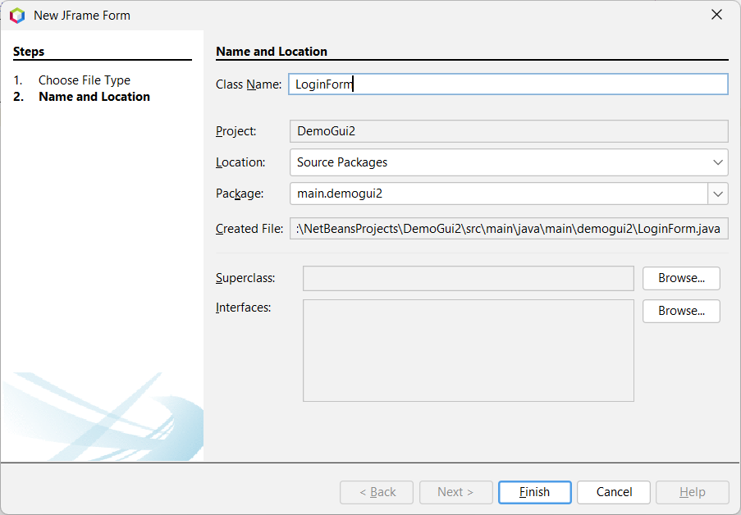
Java GUI Development using netbeans
Beri nama class name: LoginForm
Klik tombol Finish

Slide 18
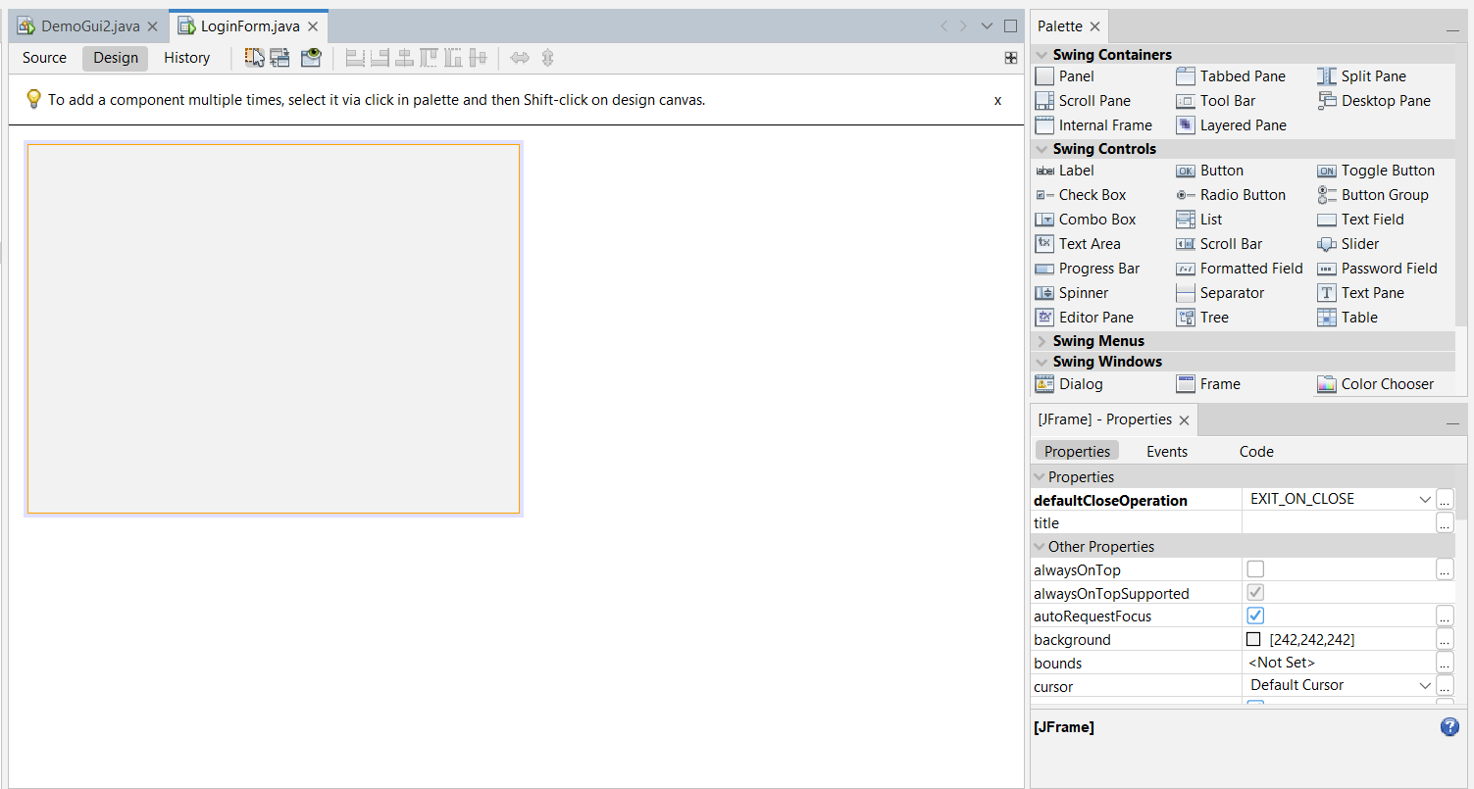
Java GUI Development using netbeans
Tampilan design GUI editor

Slide 19
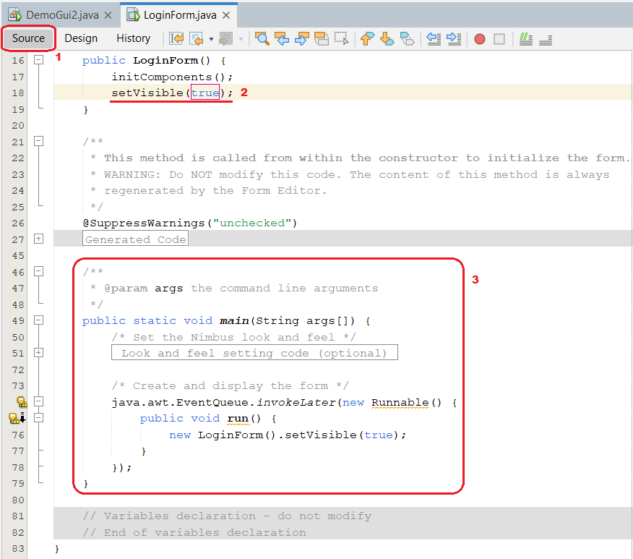
Java GUI Development using netbeans
Klik sub tab Source (1), tambahkan setVisibile(true) pada constructor (2), delete main method (3).

Slide 20
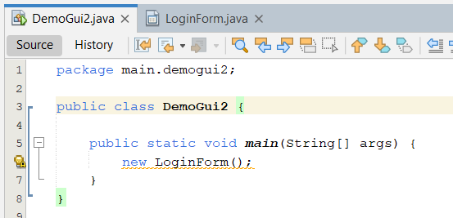
Java GUI Development using netbeans
Pada DemoGui2.java, ubah body main method menjadi seperti berikut, lalu run program.

Slide 21
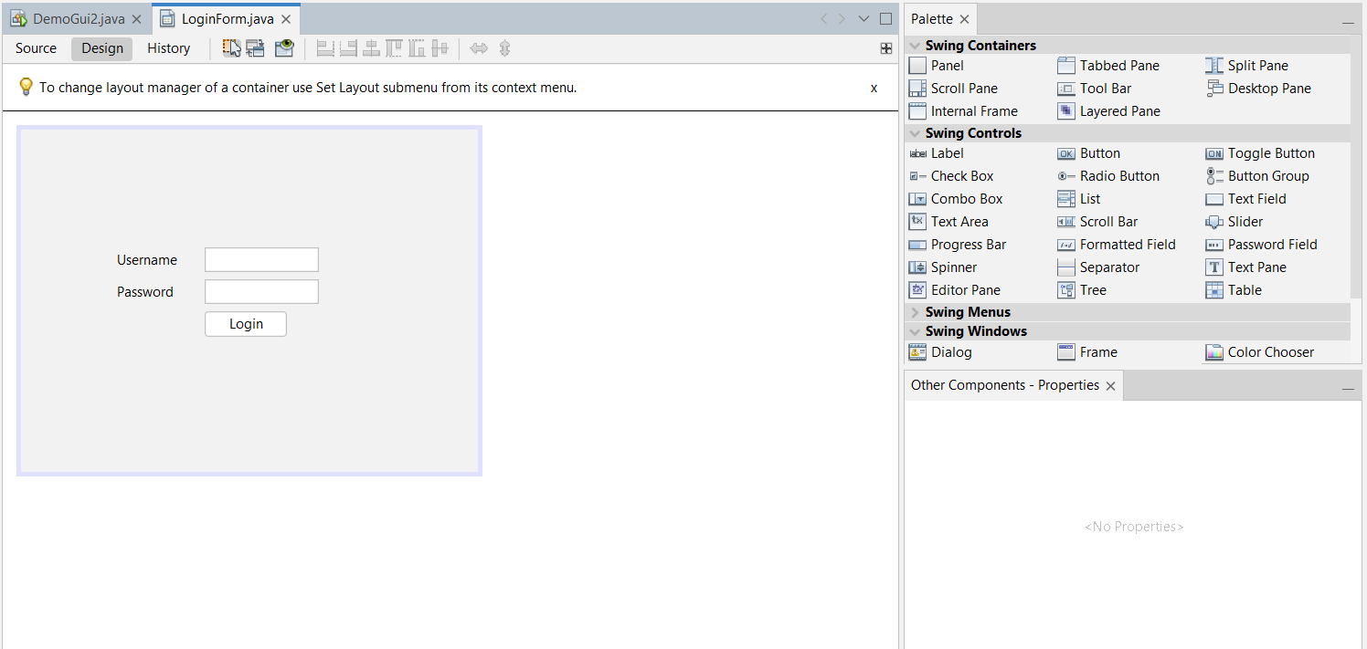
Java GUI Development using netbeans
Dengan menggunakan Palette, buat tampilan LoginForm seperti pada gambar di bawah ini.

Slide 22

Java GUI Development using netbeans
Pada package yg sama, Buat JFrame Form dan beri nama class : MainForm

Slide 23
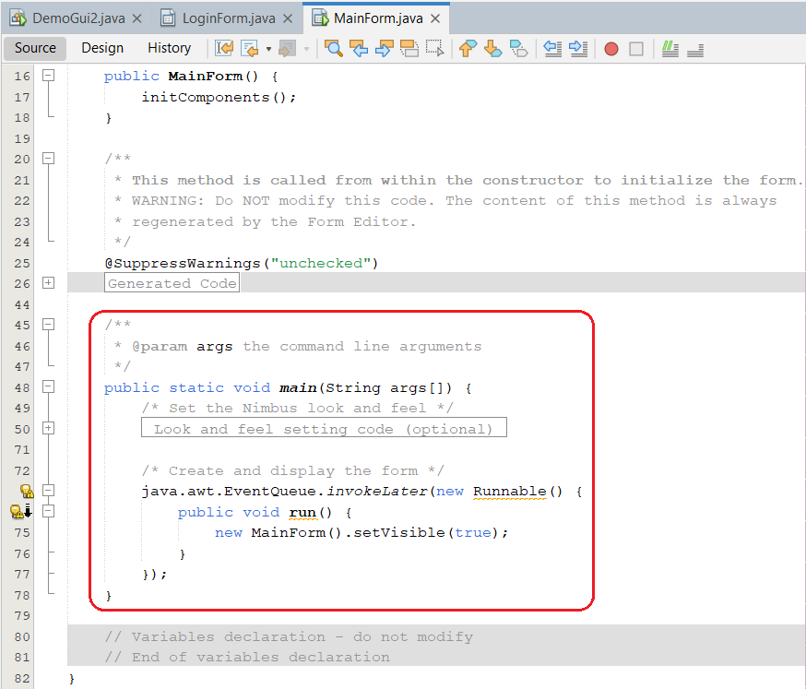
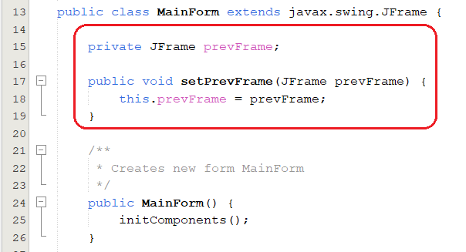
Java GUI Development using netbeans
Pada MainForm.java, hapus main method. Lalu tambahkan atribut prevFrame dan setter method nya

Slide 24
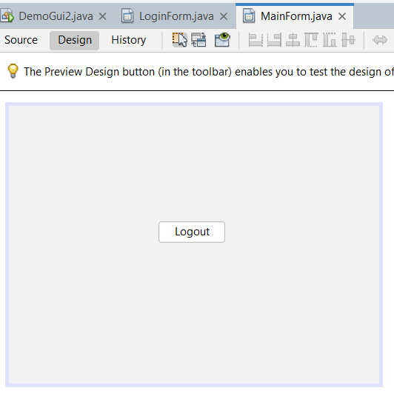
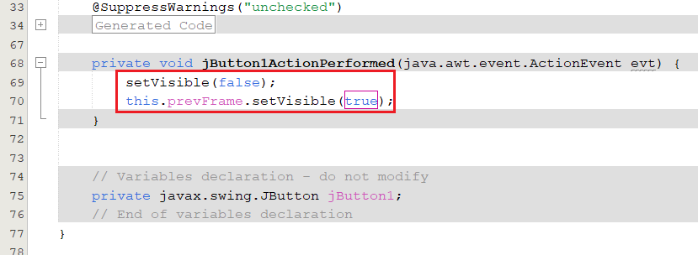
Java GUI Development using netbeans
Pada tampilan Design MainForm, tambahkan button Logout. Lalu double Click button tersebut. Anda akan diarahkan pada method yang akan dipanggil bila button tersebut di-klik.
Tambahkan line of code seperti pada gambar di kanan

Slide 25
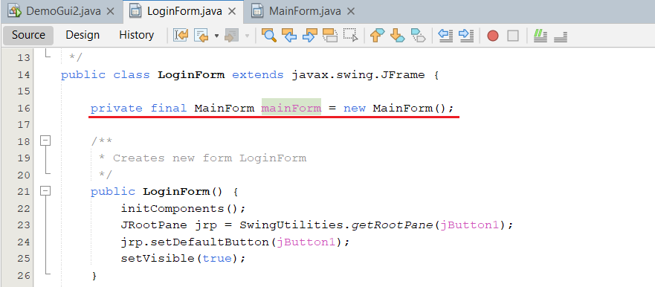
Java GUI Development using netbeans
Pada source code class LoginForm, tambahkan attribute dengan tipe class MainForm seperti pada line of code pada gambar di bawah ini.

Slide 26
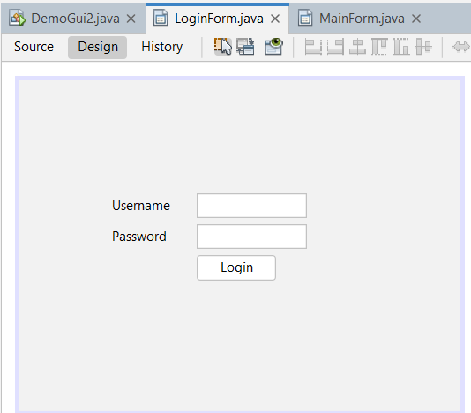
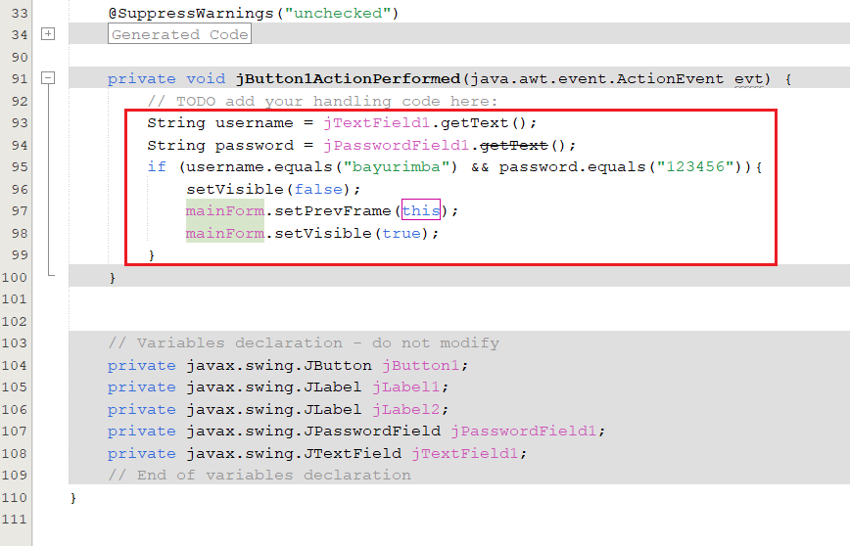
Java GUI Development using netbeans
Pada tampilan Design LoginForm, double click button Login. Anda akan diarahkan pada method yang akan dipanggil bila button tersebut di-klik.
Tambahkan line of code seperti pada gambar di kanan, lalu Run program

Slide 27
Java GUI Development using netbeans
Ketika Anda klik Logout, username dan password yang sebelumnya sudah diinputkan masih tersimpan pada text field dan password field.
Latihan e-Learning:
Buat agar ketika user meng-klik Logout, username dan password yang sebelumnya sudah diinputkan menjadi hilang lagi!
Buat agar ketika LoginForm selalu muncul pada tengah layar!
Buat agar ketika MainForm muncul selalu dalam ukuran maximal screen! Atur minimal size nya di 600 x 600!
Hapus tombol Logout pada MainForm. Tambahkan menu bar yang terdiri dari File dan Help. File memiliki sub menu Logout dan Exit. Help memiliki sub menu About.
Sub Menu Logout untuk kembali ke LoginForm. Sub Menu Exit utk keluar. Keduanya disertai dengan konfirmasi.
Sub Menu About menampilkan creator. Munculkan Nama dan NPM Anda.
Cobalah untuk mengganti icon JFrame!

Slide 28

Thank You

